Slide 1
Проект
в средней группе «Родничок»
«Я – ХУДОЖНИК»
Часть 1
Выполнила: Ларионова В.В.

Slide 2
Вид проекта - творческий.
Продолжительность - долгосрочный
Исполнители проекта - дети, педагоги.
Цель проекта:
Развитие художественно-творческих способностей детей младшего дошкольного возраста посредством использования нетрадиционной техники рисования.
Задачи проекта:
1. Знакомить детей младшего дошкольного возраста с нетрадиционными способами рисования, формировать интерес к изобразительной деятельности;
2. Способствовать овладению дошкольниками простейшими техническими приемами работы с различными изобразительными материалами.
3. Побуждать воспитанников самостоятельно применять нетрадиционные техники рисования 4. Содействовать знакомству родителей с нетрадиционными техниками рисования; стимулировать их совместное творчество с детьми.

Slide 3
Ожидаемые результаты реализации проекта:
1. Формирование у детей младшего дошкольного возраста знаний о нетрадиционных способах рисования;
2. Владение дошкольниками простейшими техническими приемами работы с различными изобразительными материалами;
3. Умение воспитанников самостоятельно применять нетрадиционные техники рисования;
4. Повышение профессионального уровня и педагогической компетентности педагогов ДОУ по формированию художественно – творческих способностей детей младшего дошкольного возраста посредством использования нетрадиционной техники рисования;
5. Повышение компетентности родителей воспитанников в вопросе рисования с использованием нетрадиционной техники, активное участие родителей в совместных творческих проектах.

Slide 4
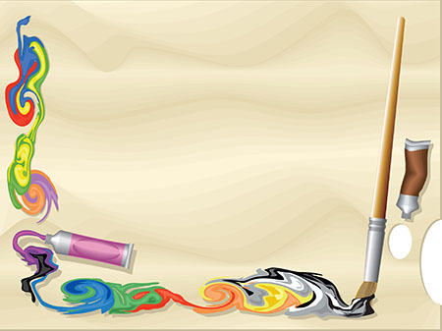
Актуальность.
Проблема развития детского творчества, в настоящее время является одной из наиболее актуальных как в теоретическом, так и в практическом отношениях: ведь речь идет о важнейшем условии формирования индивидуального своеобразия личности.
Выбор нетрадиционных техник рисования в качестве одного из средств развития детского творчества не случаен.
В ходе наблюдений за изобразительной деятельностью детей в детском саду можно сделать вывод, что снижение интереса и мотивации к творчеству имеют несколько причин:
1. Отсутствие у детей необходимых знаний, умений и технических навыков в рисовании и ограничение ребенка в цвете, форме, линии;
2. Шаблонность и однообразие в изображении и замысле рисунка;
3. Недостаточно знаний об окружающем мире;
4. Навязывание ребенку определенных штампов и стереотипов (трава только зеленая, дом, только такой формы).

Slide 5
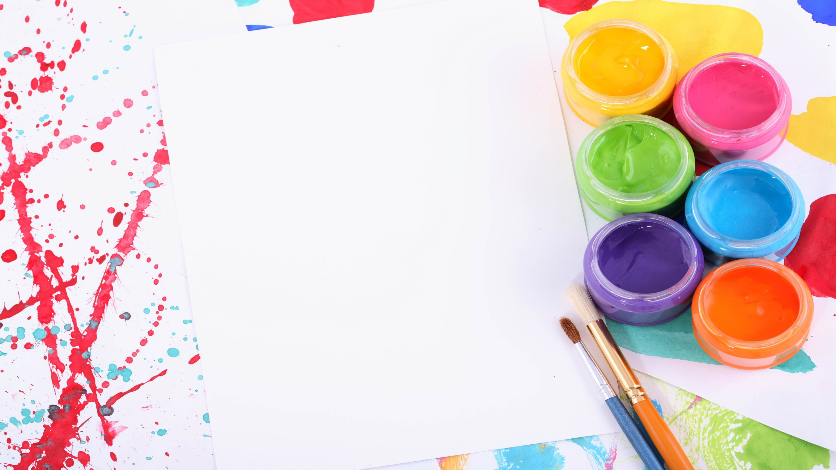
Нетрадиционные художественные техники
Рисование пальчиками: ребенок опускает в пальчиковую краску пальчик и наносит точки, пятнышки на бумагу. На каждый пальчик набирается краска разного цвета. После работы пальчики вытираются салфеткой, затем краска смывается.
Рисование ладошкой: ребенок опускает в пальчиковую краску ладошку или окрашивает её с помощью кисточки и делает отпечаток на бумаге. Рисуют и правой и левой руками, окрашенными разными цветами. После работы руки вытираются салфеткой, затем краска смывается.

Slide 6
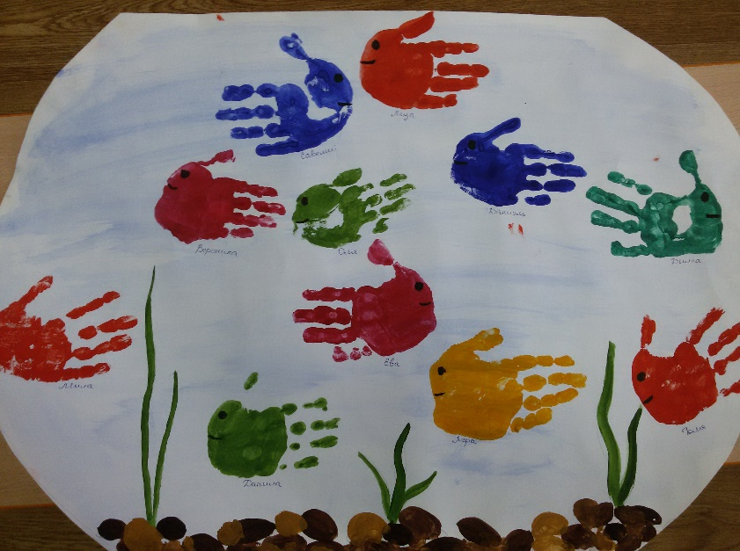
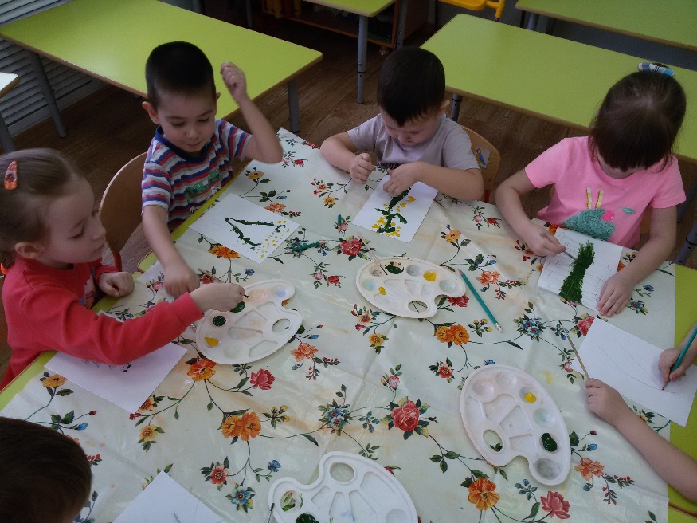
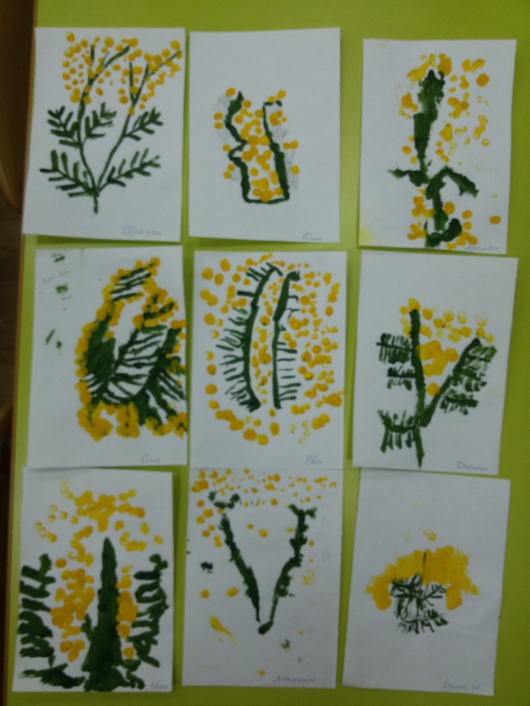
Рисовние пальчиками
«Мимоза»
Рисование ладошкой
«Аквариум»

Slide 7
Рисование ватной палочкой
Получающиеся картинки, нарисованные точками, похожи на древние фрески. Оформив рисунок ребенка рамкой, вы можете украсить его комнату картиной «собственного производства».
Материал: половина альбомного листа, простой карандаш, ватные палочки, гуашь (или акриловые краски), баночка с водой, тряпочка.
Ход работы
1. Простым карандашом намечаем контуры крупного предмета, например бабочки.2. Затем на кончик ватной палочки набираем гуашь определенного цвета и рисуем по контуру силуэта бабочки, чтобы получались точки. Для того, чтобы сменить цвет, приготовьте чистую ватную палочку.3. Из точек на крыльях бабочки составляем различные узоры: цветы, разноцветные полоски, геометрические формы и т.д.

Slide 8
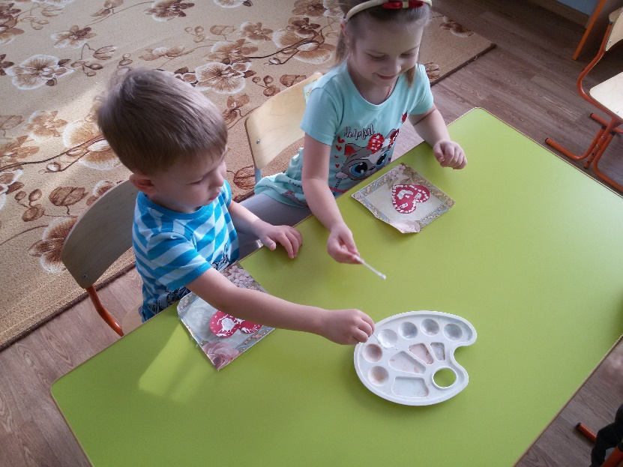
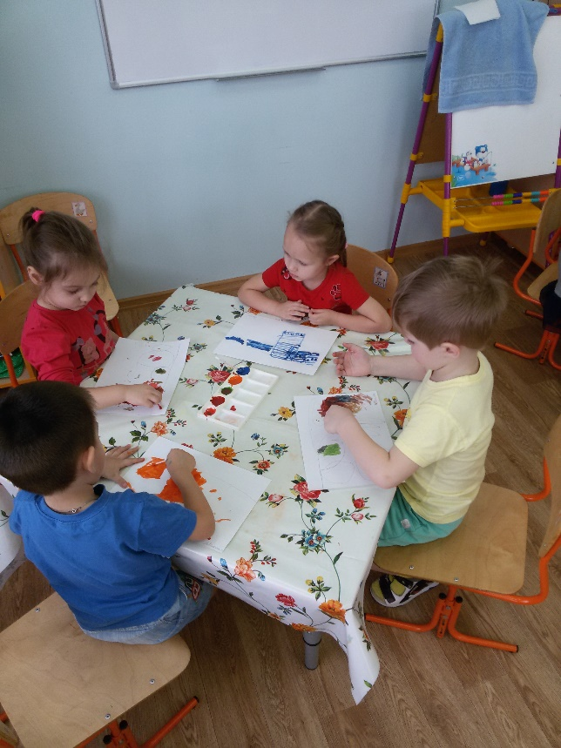
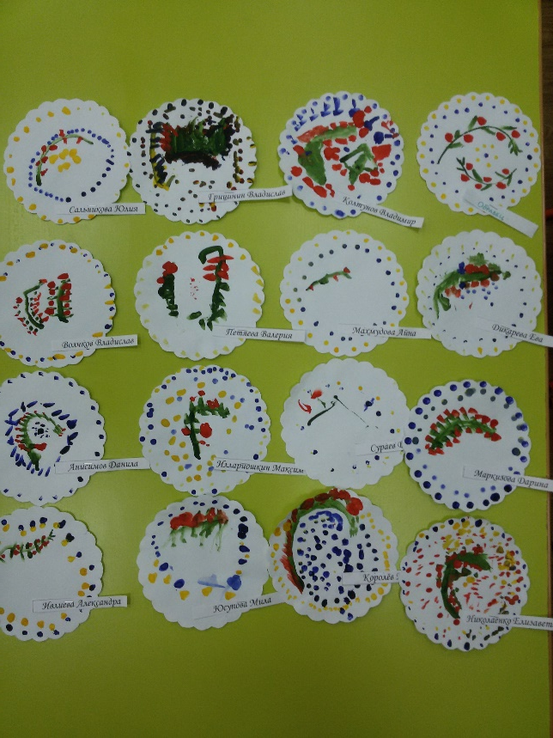
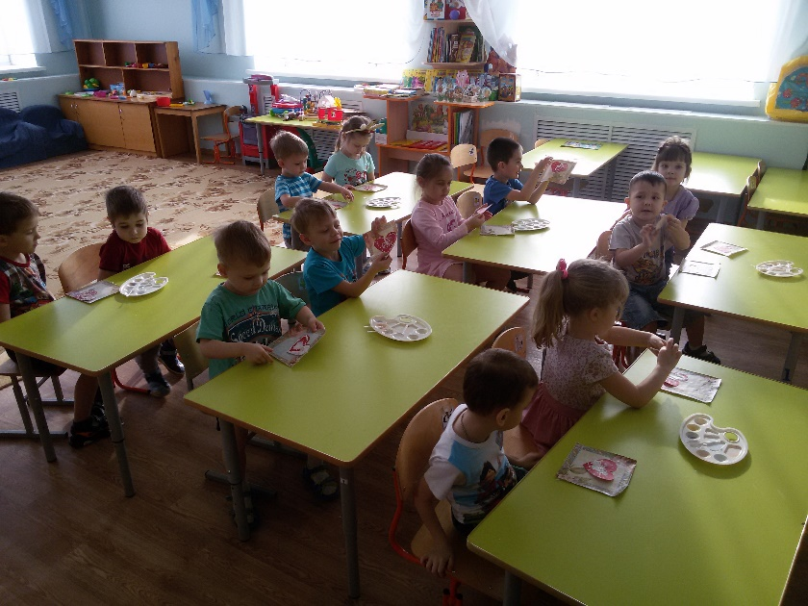
«Полотенце»
«Веселые сердечки»
«Салфетки»

Slide 9
Отпечатки листьев
Осенью так и хочется набрать красивых опавших листьев и принести их домой. Листья можно засушить, но тогда они станут ломкими. Для данной техники рисования нужно использовать свежесобранные листья. Ребенок может сделать отпечатки листьев с разных деревьев. И все они будут выглядеть как настоящие.
Материал: альбомный лист, опавшие листья с разных деревьев, гуашь, широкая кисть, баночка с водой, клеенка (подложить под раскрашиваемые листья).
Ход работы.
1. Берем листик клена, кладем его гладкой стороной на клеенку и обильно закрашиваем изнаночную сторону листика гуашью такого же цвета.2. Пока гуашь не засохла, листочек прикладываем окрашенной стороной к чистому листу бумаги и плотно прижимаем, чтобы он отпечатался целиком. Следите, чтобы ребенок не двигал прижатый листик.3. Затем листик убираем, а отпечаток, при необходимости, прокрашиваем в не пропечатанных местах.

Slide 10
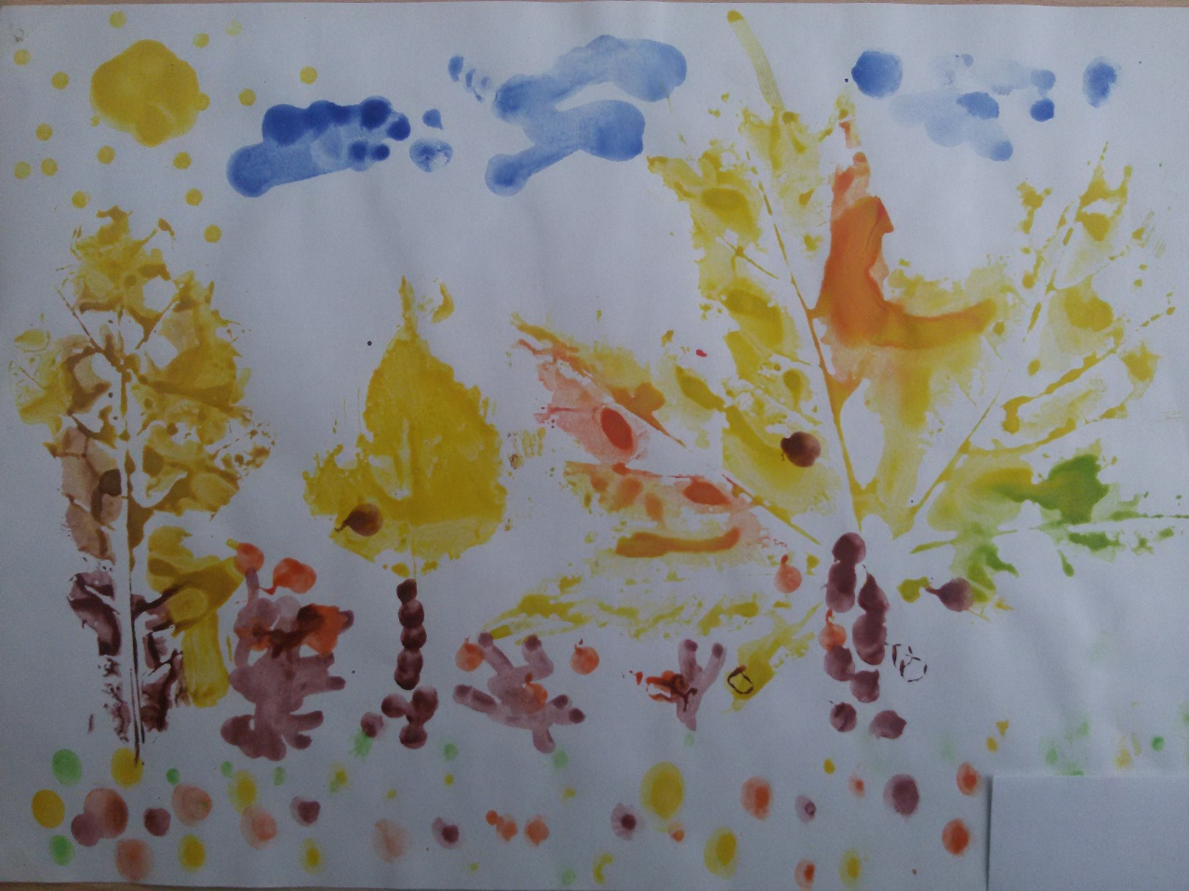
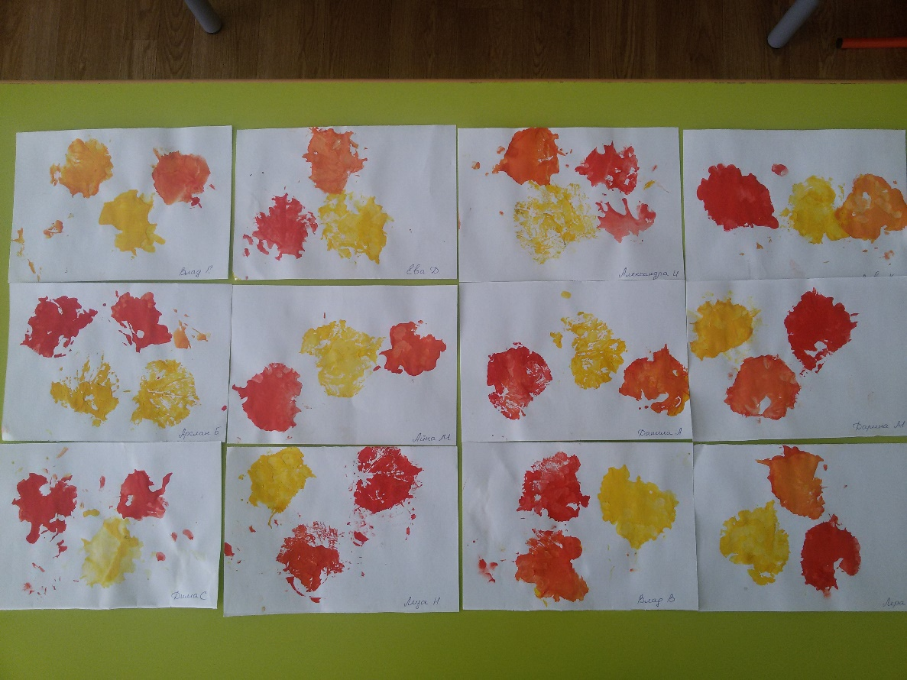
«Осенние листья»

Slide 11
ИТОГ ПРОЕКТА
Изобразительная деятельность является едва ли не самым интересным видом деятельности дошкольников. Она позволяет ребенку выразить в своих рисунках свое впечатление об окружающем его мире. Вместе с тем, изобразительная деятельность имеет неоценимое значение для всестороннего развития детей, раскрытия и обогащения его творческих способностей. Нетрадиционный подход к выполнению изображения дает толчок развитию детского интеллекта, подталкивает творческую активность ребенка, учит нестандартно мыслить. Важное условие развития ребенка — оригинальное задание, сама формулировка которого становится стимулом к творчеству.
В настоящее время ребята владеют нетрадиционными техниками: рисование пальчиками, рисование ладошками, рисование ватными палочками, отпечатки листьями.

